Slide 1
CHỦ ĐỀ 10
CÁC SỐ TRONG PHẠM VI 1000
BÀI 51:
SỐ CÓ BA CHỮ SỐ

Slide 2
LUYỆN TẬP

Slide 3
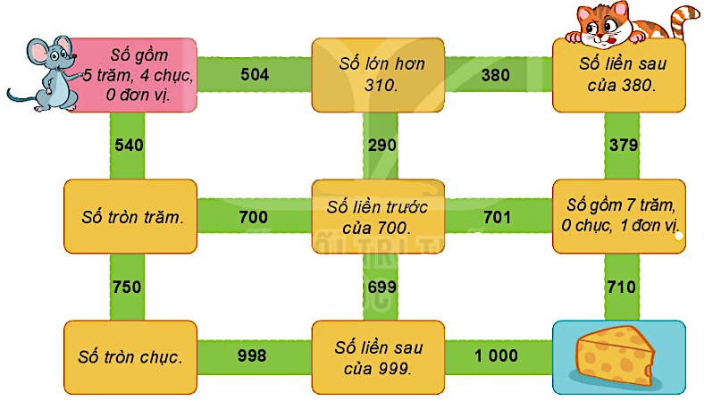
1
Tìm đường đưa chú chuột đến miếng pho mát, bằng cách đi theo các chỉ dẫn cho trong mỗi ô mà chuột đi qua.
Số lớn hơn 310.
Số liền trước
của 700.
Số gồm 7 trăm, 0 chục, 1 đơn vị.
Số tròn tram.
Số liền sau
của 999.
Số tròn chục

Slide 4
Số ?
2
Số | Số trăm | Số chục | Số đơn vị
630 | 6 | 3 | 0
408 | ? | ? | ?
514 | ? | ? | ?
970 | ? | ? | ?
4
0
8
5
1
4
9
7
0

Slide 5
TRÒ CHƠI

Slide 6
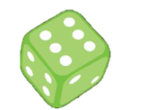
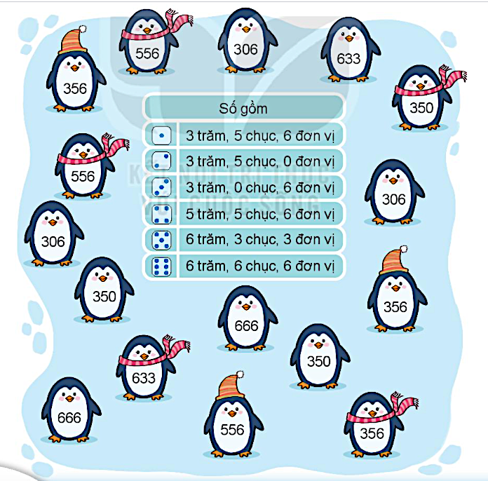
BỮA TIỆC
CỦA CHIM CÁNH CỤT
Chuẩn bị: 1 xúc xắc, 5 quân cờ.
Cách chơi:
Chơi theo nhóm.
Khi đến lượt, người chơi gieo xúc xắc và đọc số chấm ở mặt trên. Tìm số thích hợp với mặt xúc xắc ở trong bảng (ví dụ số thích hợp với mặt với là 356). Đặt một quân cờ vào con chim cánh cụt ghi số vừa tìm được.
Trò chơi kết thúc khi đặt được hết 5 quân cờ.

